Slide 1


PANCASILA

Slide 2

SALAM PERKENALAN
NAMA : MELIA GRIPIN SETIAWATI
AGAMA : Islam
ALAMAT : Kedamaian, Bandar Lampung
Phone / W A : 082279376015
E-mail : melia.gripin@darmajaya.ac.id
PENDIDIKAN
- S1 Teknik Informatika
- S2 Teknik Elektro/Manajemen Telekomunikasi
3/6/2023
20/9/2010
PANCASILA
Revisi 01 Pendidikan Kewarganegaraan
2
2

Slide 3
Pertemuan ke-1
PENDAHULUAN

Slide 4
Kontrak Perkuliahan
Hadir tepat waktu, berpakaian dan bersikap sopan
Kehadiran minimal 80% (bobot nilai 10%)
Etika (20%)
Mengikuti UTS (bobot nilai 20%)
Mengikuti UAS (bobot 20%)
Menunjukkan aktivitas dan antusias, serta mengerjakan tugas tepat waktu (bobot nilai 20%)

Slide 5
MODEL PERKULIAHAN
Metode: mimbar (ceramah), diskusi, tugas (kontekstual)
Rambu:
Materi yang akan dibahas harus sudah dibaca oleh mahasiswa sebelum perkuliahan dilaksanakan. Panduan (PPt) materi bisa dikopi dari dosen. Mahasiswa mengembangkan bahan kuliah scr mandiri.
Selama pelaksanaan perkuliahan mahasiswa bebas mengajukan pertanyaan dan mengusulkan bahan bahasan
Di awal perkuliahan mahasiswa membentuk kelompok yang bersifat permanen.
PANCASILA

Slide 6
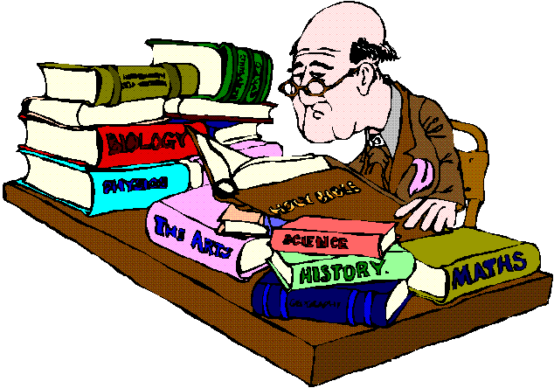
SUMBER BELAJAR
Mahasiswa bebas menggunakan sumber belajar asal dapat memenuhi target pembelajaran

Slide 7
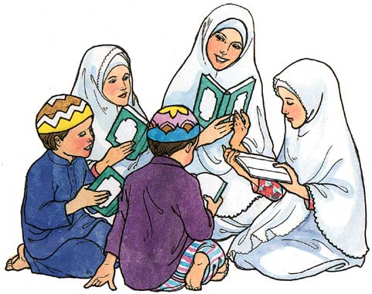
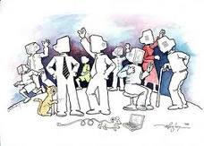
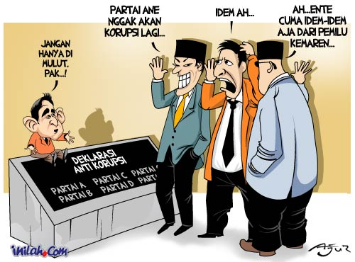
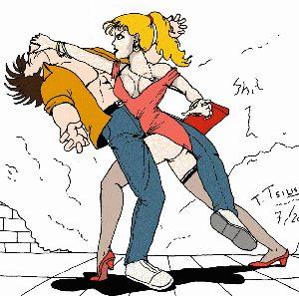
20/9/2010
Pendidikan Pancasila
7

Slide 8
Untuk diperhatikan !!!
Mahasiswa yang serius akan selalu berusaha meng-up date informasi dan menambah referensi.
Saat-saat tertentu akan diumumkan nilai yang telah diperoleh.
Di akhir smester (setelah UAS) akan diumumkan nama-nama yang belum melengkapi tugas. Mahasiswa yang tetap tidak melengkapi tugas akan memperoleh nilai apa adanya.

Slide 9
POSISI PENDIDIKAN PANCASILA
Pendidikan Pancasila
Pengaruh Lingkungan Negatif
Pengaruh Lingkungan Positif
Manusia Indonesia seutuhnya

Slide 10
LATAR BELAKANG, LANDASAN, DAN TUJUAN
PERKULIAHAN PANCASILA

Slide 11



Semakin banyak penyimpangan nilai Pancasila karena melemahnya pendidikan moral

Slide 12


Nilai luhur mulai terabaikan

Slide 13
Landasan Pendidikan Pancasila
A. Landasan Historis: Pengalaman sejarah bangsa Indonesia sejak jaman kerajaan hingga sekarang --→ Pancasila tetap eksis meski berbagai ATHG
B. Landasan Sosiologis & Kultural: Indonesia yg plural butuh pemersatu. Nilai yang terkandung dalam Pancasila (kenegaraan maupun kemasyarakatan) adalah milik bangsa Indonesia yang ada sejak jaman dulu. Nilai inilah yang dapat menjadi pemersatu.
C. Landasan Yuridis: UU No. 20 tahun 2003 tentang Sisdiknas. Kepmendiknas No. 232/U/2000 Th 2000 tentang Pedoman Penyusunan Kurikulum Pendidikan Tinggi dan No. 45/U/2003 Th 2003 tentang Kurikulum Inti Pendidikan Tinggi; Surat Dirjen Dikti Diknas No. 43/DIKTI/Kep/2006 tentang Rambu-rambu pelaksanaan kelompok Matakuliah Pengembangan Kepribadian di Perguruan Tinggi. UU no. 12 Tahun 2012 tentang Pendidikan Tinggi.
D. Landasan Filosofis: Pancasila telah menjadi jiwa dan pandangan hidup, oleh karena itu sudah seharusnya direalisasikan dalam kehidupan berbangsa, bernegara, dan bermasyarakat

Slide 14
Tujuan Pendidikan Pancasila di Perguruan Tinggi
Memperkuat Pancasila sebagai dasar falsafah negara dan ideologi bangsa melalui revitalisasi nilai-nilai dasar Pancasila sebagai norma dasar kehidupan bermasyarakat, berbangsa dan bernegara.
Memberikan pemahaman dan penghayatan atas jiwa dan nilai-nilai dasar Pancasila kepada mahasiswa sebagai warga negara Republik Indonesia, serta membimbing untuk dapat menerapkannya dalam kehidupan bermasyarakat, berbangsa dan bernegara.
Mempersiapkan mahasiswa agar mampu menganalisis dan mencari solusi terhadap berbagai persoalan kehidupan bermasyarakat, berbangsa dan bernegara melalui sistem pemikiran yang berdasarkan nilai-nilai Pancasila dan UUD NRI Tahun 1945.
Membentuk sikap mental mahasiswa yang mampu mengapresiasi nilai-nilai ketuhanan, kemanusiaan, kecintaan pada tanah air dan kesatuan bangsa, serta penguatan masyarakat madani yang demokratis, berkeadilan, dan bermartabat berlandaskan Pancasila, untuk mampu berinteraksi dengan dinamika internal dan eksternal masyarakat bangsa Indonesia.
20/9/2010
Pendidikan Pancasila
14

Slide 15
Capaian Pembelajaran
Memiliki kemampuan analisis, berfikir rasional, bersikap kritis dalam menghadapi persoalan-persoalan dalam kehidupan bermasyarakat, berbangsa dan bernegara.
Memiliki kemampuan dan tanggung jawab intelektual dalam mengenali masalah- masalah dan memberi solusi berdasarkan nilai-nilai Pancasila
Mampu menjelaskan dasar-dasar kebenaran bahwa Pancasila adalah ideologi yang sesuai bagi bangsa Indonesia yang majemuk (Bhinneka Tunggal Ika).
20/9/2010
Pendidikan Pancasila
15

Slide 16
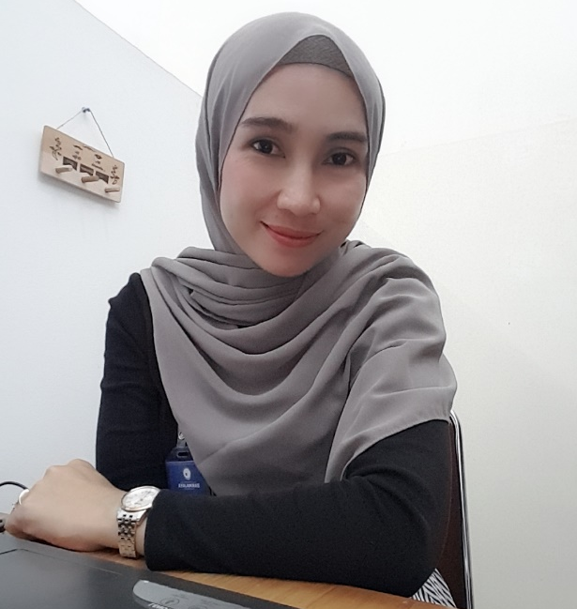
Minggu depan kita membahas Pancasila dalam sejarah bangsa?

